Slide 1

Solaris Lux
Powerbank solaire portable — ISTA Témara
Équipe :
Youssouf Adlani — CEO
Youssef Zhar — CTO

Slide 2
Équipe & Rôles
Youssouf Adlani — CEO | Responsable des ventes et des partenariats Gère la relation avec les clients Développe le projet sur l’ISTA Témara
Youssef Zhar — CTO | Responsable technique du produit Gère la production et les coûts Supervise les finances et l’organisation

Slide 3
Problèmes
Problèmes rencontrés sur le ISTA Témara :
Batterie vide en journée | Les chargeurs bon marché se cassent vite Risque de surchauffe et danger
Chargeurs de mauvaise qualité | Les bonnes marques coûtent très cher Inaccessibles pour les étudiants
Produits premium trop chers | Les bonnes marques coûtent très cher Inaccessibles pour les étudiants
Aucun point de recharge disponible | Pas de borne de recharge sur le campus Les étudiants cherchent des prises partout

Slide 4

BUYER PERSONA
Consumer Profile Brainstorm
👤
Qui est-il ?
Etudiant en formation technicienne a l'ISTA Temara, 18-25 ans, passe 6-8h sur ISTA chaque jour.
Utilise son smartphone intensivement : cours, reseaux sociaux, communication avec famille.
Budget mensuel limite, tres sensible au rapport qualite/prix.
Ce qu'il pense
"Je veux un powerbank fiable, pas cher et pratique a transporter."
"249 DH c'est raisonnable si le produit est durable."
Apprécie les solutions eco-responsables. Fier d'acheter local.
Yassine, 21 ans
Etudiant Technicien — ISTA Témara
16-29
ANS
249
DH MAX
ISTA
TEMARA
Comportement d'achat
Achat impulsif si prix accessible et visible sur ISTA.
Influence par les pairs (bouche-a-oreille entre etudiants).
Sensible aux demonstrations en direct et aux garanties produit.
Canal prefere : vente directe + ambassadeurs etudiants.
Notre solution pour lui
Solaris Lux — 249 DH
Recharge solaire sans fil, pocket-size.
Kiosque — 2 DH/heure
Recharge ISTA sans avoir de powerbank.
Garantie 2 ans + Support WhatsApp
MOTIVATIONS
+ Garder son telephone charge toute la journee
+ Economiser et trouver des produits abordables
+ Independance et mobilite sur le ISTA
FRUSTRATIONS
- Batterie qui se vide en pleine journee de cours
- Chargeurs bon marche qui tombent en panne
- Aucune prise disponible sur l’ISTA

Slide 5
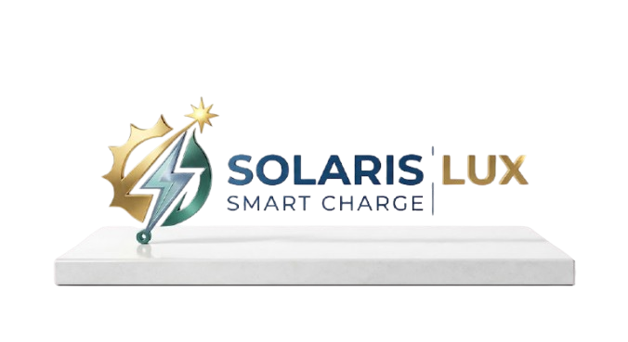



Identité Visuelle : Énergie & Technologie
Énergie · Pureté · Technologie
L'identité de SolarisLux associe le bleu nuit et le jaune solaire — deux couleurs qui traduisent directement notre mission : capter l'énergie du soleil, la rendre accessible.
Palette de Couleurs
Jaune Solaire
#FFD700
Bleu Nuit
#0D47A1
Gris Anthracite
#37474F

Slide 6
Nos Solutions
1. Station de recharge (Kiosque)
Recharge accessible à tous sur ISTA Témara.
Prix simple : 2 DH / heure
Pas besoin de prise personnelle
Solution rapide et pratique
2. Powerbank Solaris Lux
Powerbank solaire portable
Recharge sans câble (sans-fil)
Facile à transporter (poche)
Prix étudiant : 249 DH
3. Vente d’accessoires
a. Câble USB-C (charge rapide)
b. Support téléphone (bureau)
c. Adaptateur charge rapide
Produits de qualité à prix abordable

Slide 7
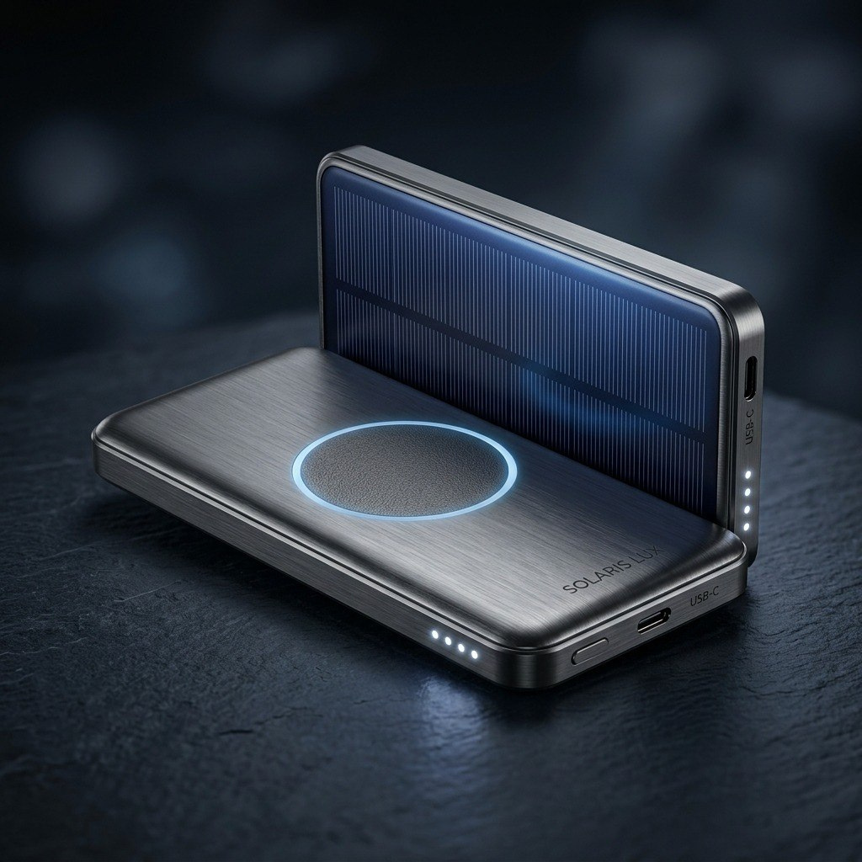
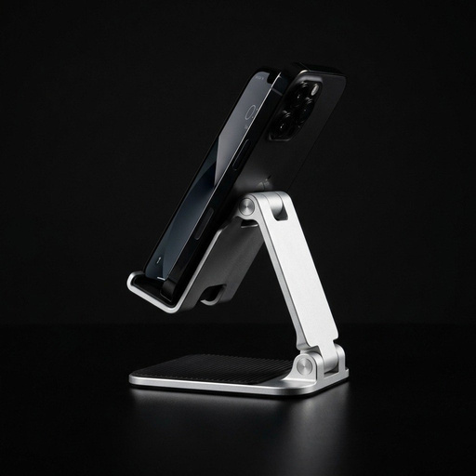
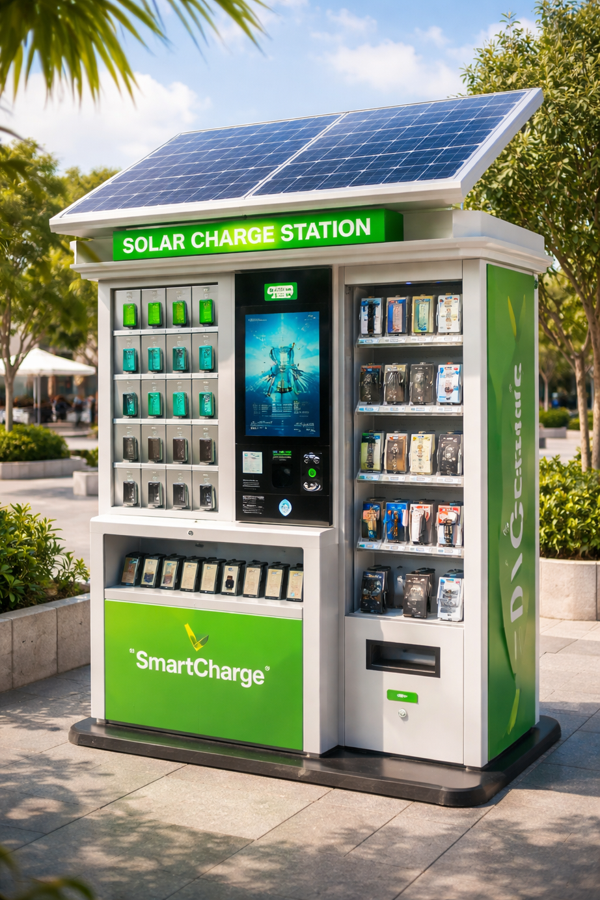
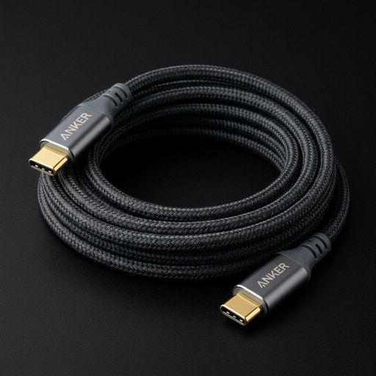
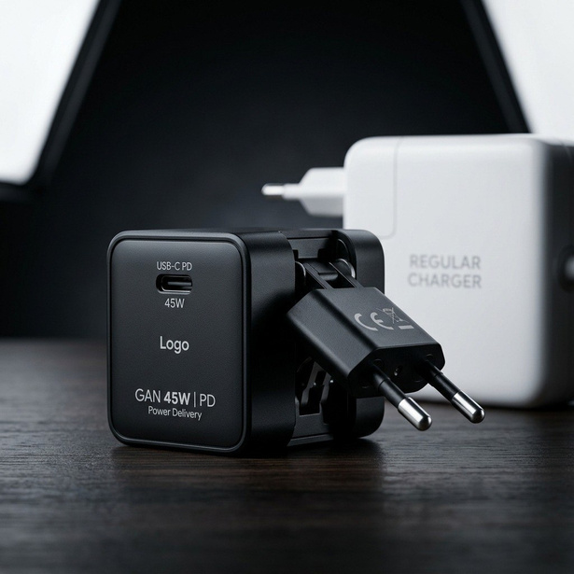
Nos produits :
SmartCharge V1 accessoires Kiosque

Slide 8
Modèle Économique (BMC)
Segments Clients
Étudiants ISTA Témara
Formateurs
Relation client
Libre-service (kiosque)
Support rapide (WhatsApp)
Garantie 2 ans
Structure des coûts
Composants
Logistique
Maintenance
Proposition de valeur
Recharge facile sur ISTA
Powerbank solaire pratique
Produits de qualité à prix étudiant
Source de Revenus
Recharge : 2 DH / heure
Vente powerbank : 249 DH
Vente accessoires
Ressources clés
Équipe technique ISTA
Composants électroniques
Kiosques de recharge
Design du produit Solaris Lux
Canaux de distribution
Kiosques sur ISTA
Vente directe
Ambassadeurs étudiants
Activités clés
Production des powerbanks
Installation kiosques
Vente & marketing
Partenaires clés
Fournisseurs de composants
Atelier d’assemblage
ISTA (installation kiosques)
Service de livraison local

Slide 9
Chiffres & Résultats du projet
REVENUS Power bank
REVENUS Mensuel KIOSQUE
Catégorie | Détail | Montant (DH)
Prix de vente | SmartCharge V1 | 249 DH
Coût production | Composants + batterie | -190 DH
Logistique | Emballage + transport | -10 DH
SAV | Garantie + pertes | -5 DH
Marge par vente | Profit unitaire | = 44 DH
Élément | Calcul
Recharge | 2 DH / heure
Utilisation moyenne | 10h / jour
Revenu journalier | 20 DH x 20 borne x 30 jours
Revenu mensuel | ~12000 DH / borne

Slide 10
REVENUS des accessoires
Produit | Prix d’achat (DH)
Câble USB-C | 23 DH
Support téléphone | 47 DH
Adaptateur charge | 57 DH
Prix de vente (DH)
39 DH
89 DH
79 DH
Résultat (profit)
16 DH
42 DH
22 DH
Marge nette par accessoire : entre 16 DH et 42 DH selon le produit.

Slide 11
Charges variables :
Les Charges fixes
Les Charges Variables
Charge fixe | Montant réaliste
Électricité | 200 – 600 DH
Location | 1 500 – 3 000 DH
Maintenance | 200 – 500 DH
Internet | 50 – 150 DH
TOTAL | ≈ 2 000 – 4 000 DH / mois
Élément | Coût unitaire | Quantité (exemple) | Total
SmartCharge V1 | 205 DH | 10 DH | 2 050 DH
Câbles | 15 DH | 20 DH | 300 DH
Adapteur | 50 DH | 10 DH | 500 DH
Support | 60 DH | 10 DH | 600 DH
Total charges variables | ___ | ___ | 3 450 DH

Slide 12
Tableau récapitulatif des revenus mensuels
Source de revenu | Montant (DH)
Borne SmartCharge | 12 000 DH
Powerbank (profit) | 440 DH
Accessoires (profit) | 850 DH
Total CA mensuel | 13 290 DH
Résumé global :
CA mensuel estimé : 13 290 DH
Charges totales : 6 450 DH
Bénéfice net : +6 840 DH
Marge globale : ≈ 51 %
CA annuel : ≈ 159 480 DH

Slide 13
Analyse PESTEL
P – Politique
Soutien des écoles et de l’OFPPT
Encouragement des projets étudiants
S – Social
Les étudiants utilisent beaucoup leur téléphone
Besoin de recharge toute la journée
E – Environnemental
Énergie solaire = propre et gratuite
Moins de déchets de chargeurs bas de gamme
E – Économique
Les étudiants cherchent des solutions pas chères
Marché des accessoires téléphone en croissance
T – Technologique
USB-C et recharge rapide deviennent standards
Technologie solaire de plus en plus accessible
L – Légal
Respect des normes de sécurité électrique
Produits certifiés et sécurisés

Slide 14
Merci de votre attention
Un problème concret, une solution construite sur l’ISTA Témara — par des étudiants, pour des étudiants.
Youssouf Adlani — CEO
Youssef Zhar — CTO
“L’innovation commence par un petit projet… et devient un grand changement.”

